Slide 1

SoapUI para principiantes
Autora:
Ailyn del Pino Acosta

Slide 2
Contenidos:
1
¿Cuáles son los diferente tipos de registros en SoapUI?
¿Dónde encontrar los archivos de registro general y los archivos de registro de errores de SoapUI?
2
2

Slide 3
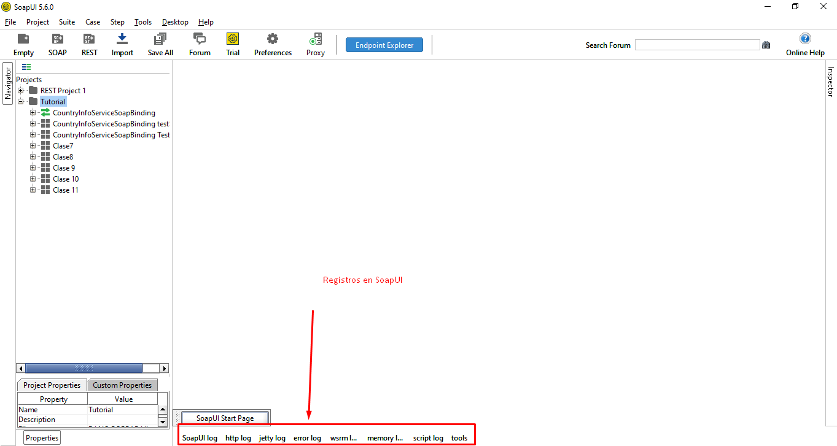
Registros en SoapUI
3

Slide 4
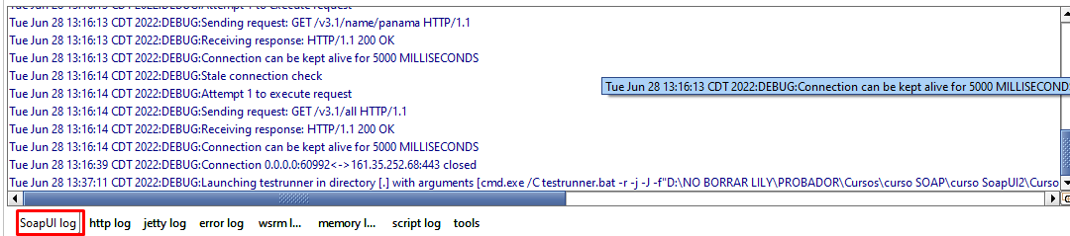
Registros en SoapUI
A partir de la pestaña SoapUI log se tiene acceso a todos los registros generados
por la herramienta.
4

Slide 5
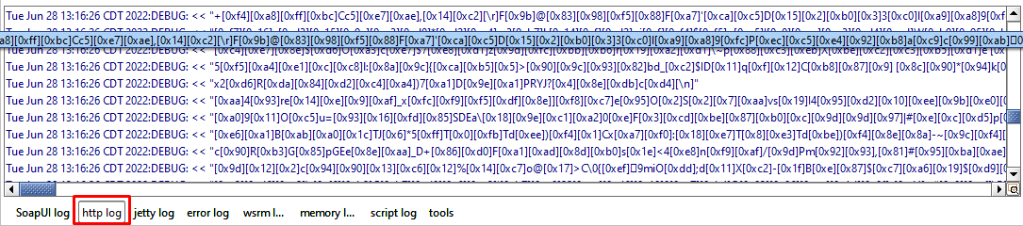
Registros en SoapUI
A partir de la pestaña http log se tiene acceso a todos los registros http
5

Slide 6
Registros en SoapUI
Los registros más usados serán los que se muestran resaltados en la siguiente imagen,
aunque en ocasiones pueden resultar útiles los registros http.
6

Slide 7
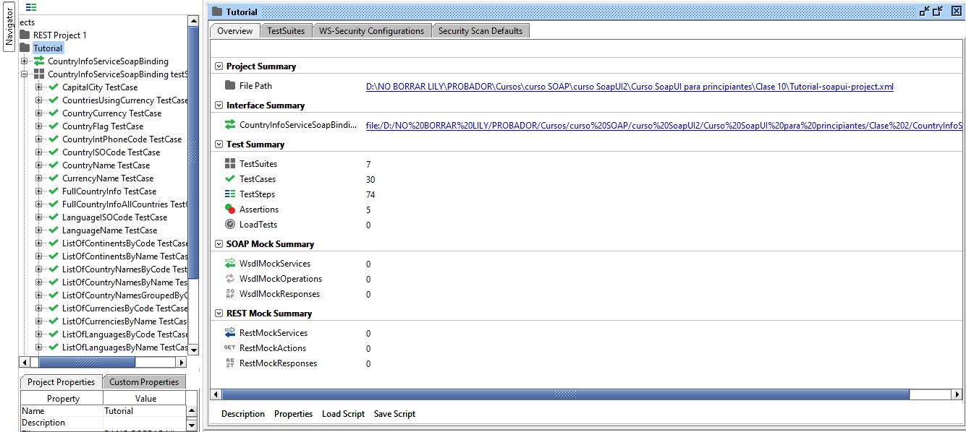
Registros en SoapUI
Si se dirige a uno de los proyectos y da doble
clic en él, se muestra la ventana principal
del Proyecto, como se aparece en la imagen
7

Slide 8
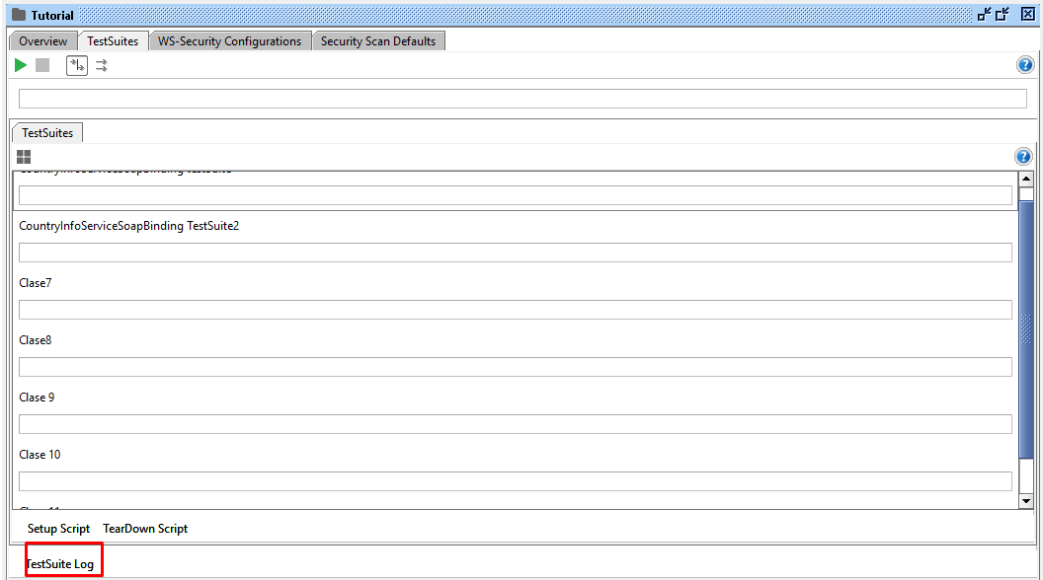
Registros en SoapUI
Luego se dirige a la pestaña
TestSuites y en la parte inferior
aparece la opción TestSuite Log, al dar clic sobre este se puede
observar todos los registros de
cada testCase que se ejecutó
dentro del proyecto.
8

Slide 9
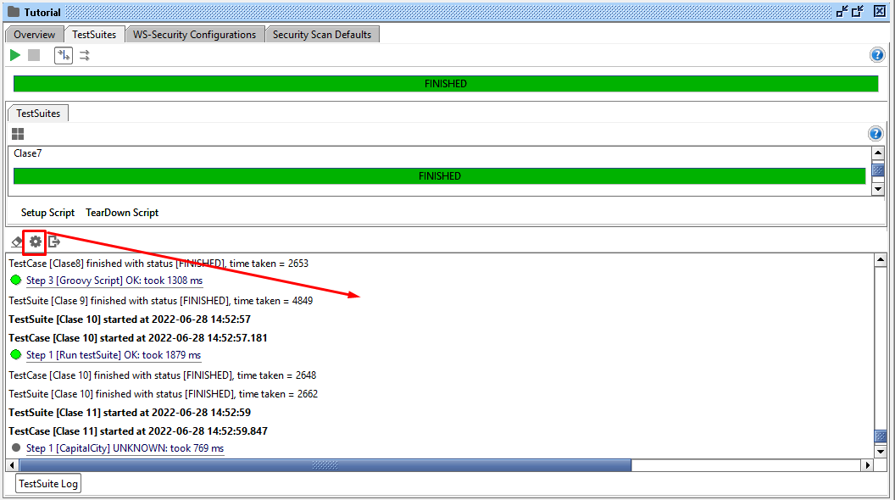
Registros en SoapUI
Mediante el apartado Opciones de registro
podemos especificar la cantidad de filas que
queremos que contenga y si solo queremos
los errores o no.
9

Slide 10
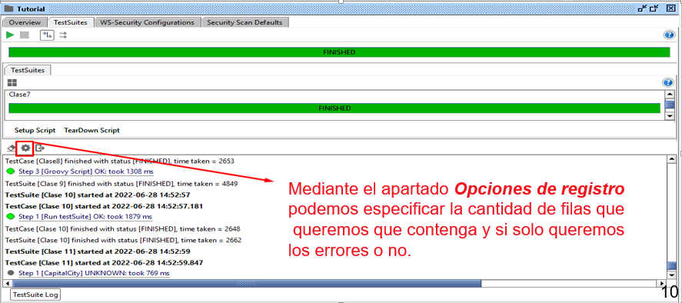
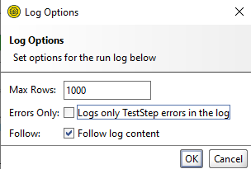
Registros en SoapUI
10

Slide 11
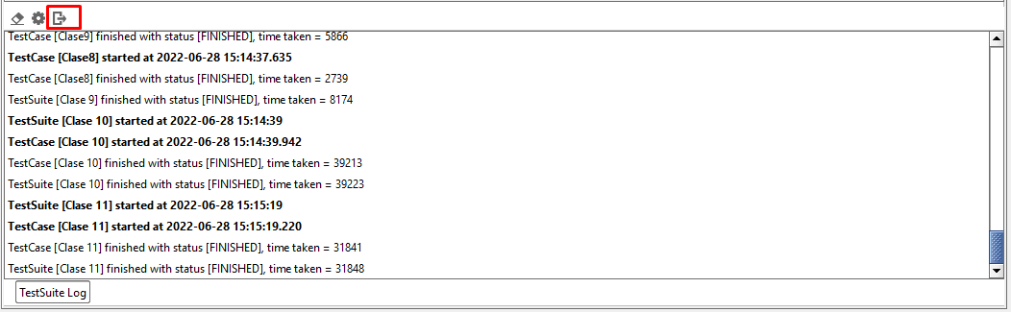
Registros en SoapUI
Si desea exportar el registro de la ejecución, presionar sobre el apartado Exportar.
11

Slide 12
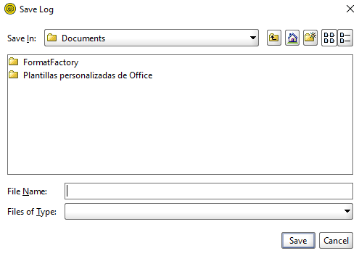
Registros en SoapUI
Donde se muestra la siguiente ventana y se procede a especificar la dirección donde queremos guardar el archivo.
12

Slide 13
Registros en SoapUI
Todo lo visto en la diapositivas anteriores es válido para cada uno de los niveles, dígase: testSuite, testCase.
13

Slide 14
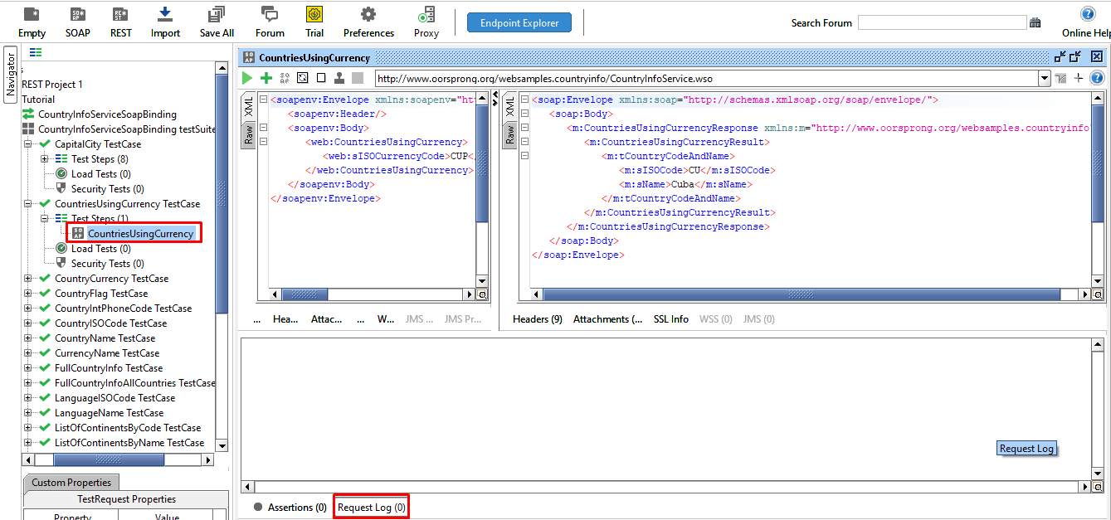
Registros en SoapUI
Los registros de nuestro paso de pueba lo podemos encontrar en el apartado Request Log de nuestro paso de prueba.
14

Slide 15
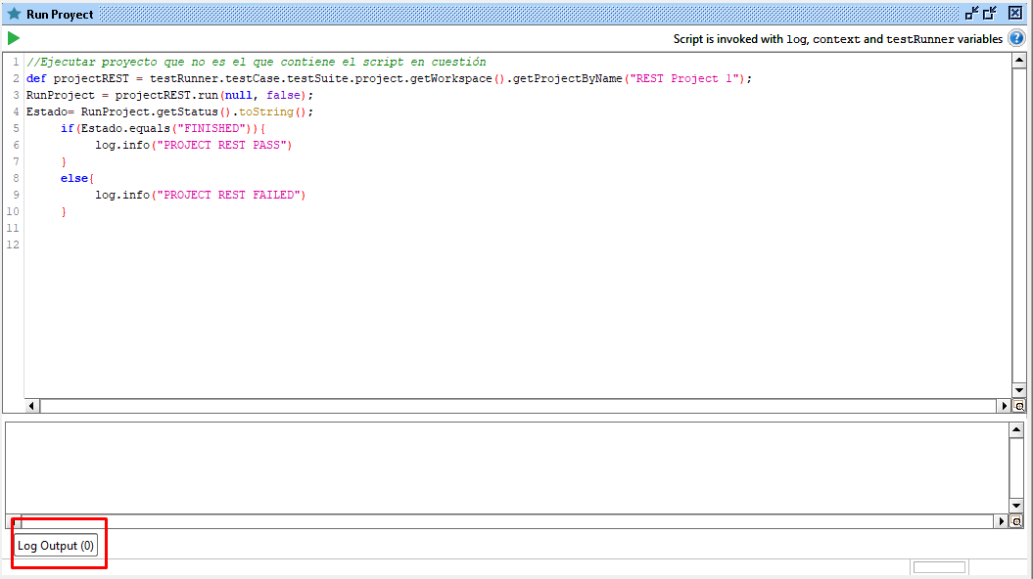
Registros en SoapUI
Los registros de nuestros script lo podemos observar desde cada uno de estos
en el apartado Log Output.
15

Slide 16
Muchas Gracias!!!

